Slide 1
Dan planete Zemlje
Učenici 8. i 9. razreda
OŠ“Lovćenski partizanski odred“

Slide 2
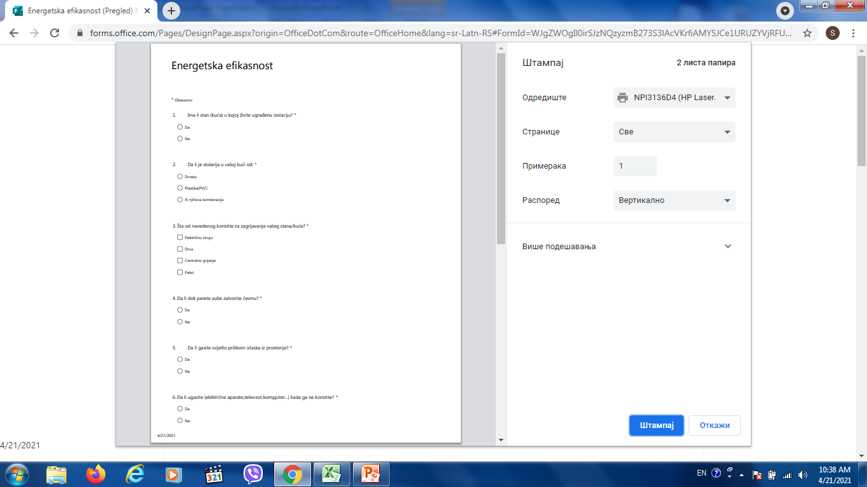
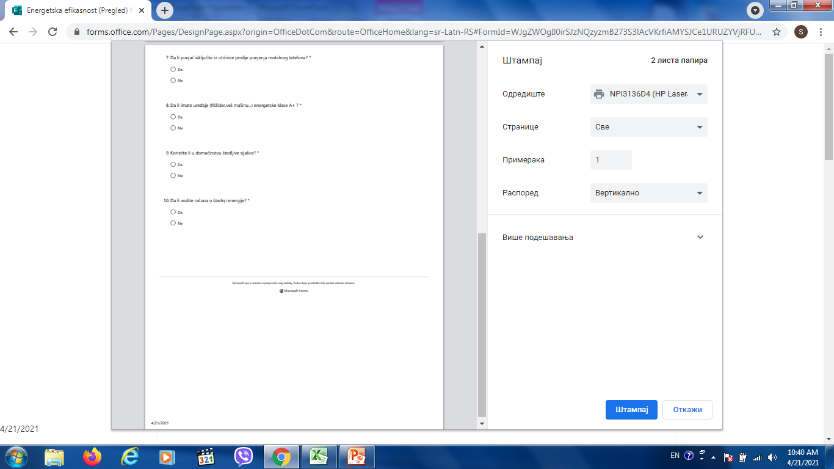
Anketni listić

Slide 3
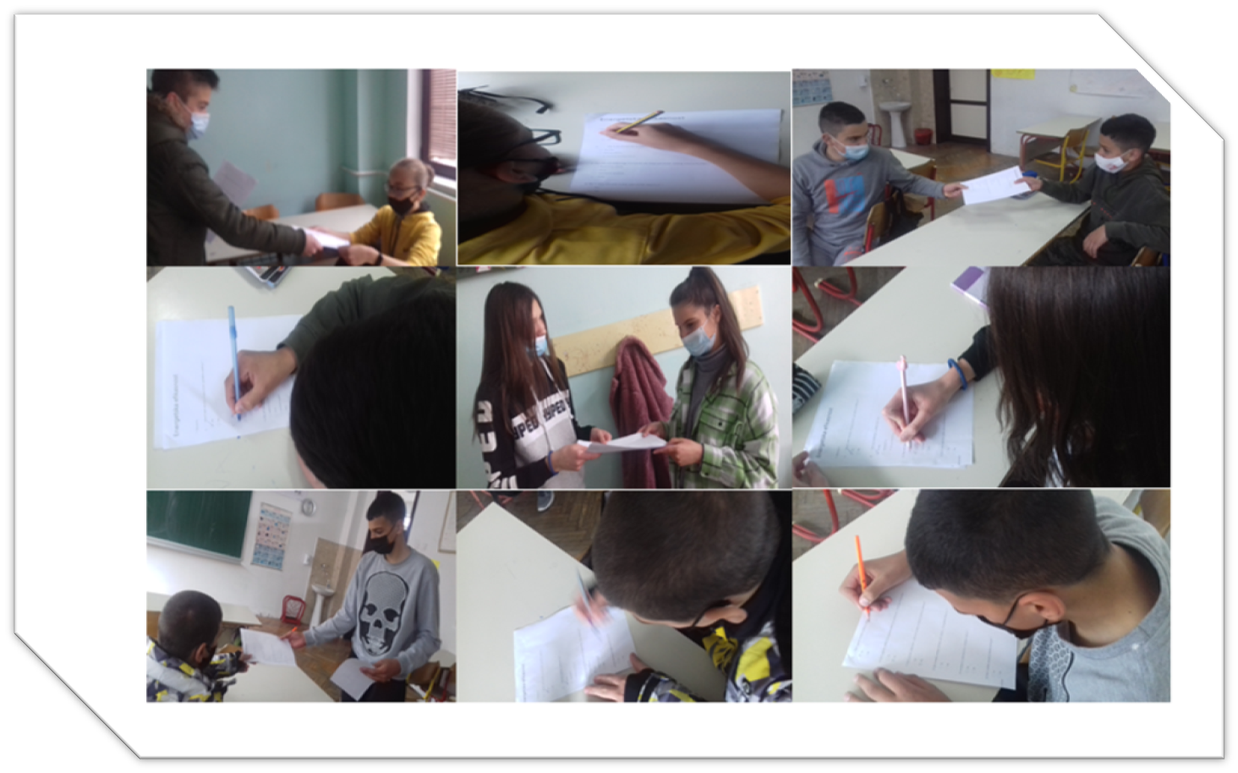
Anketa o energetskoj efikasnosti

Slide 4
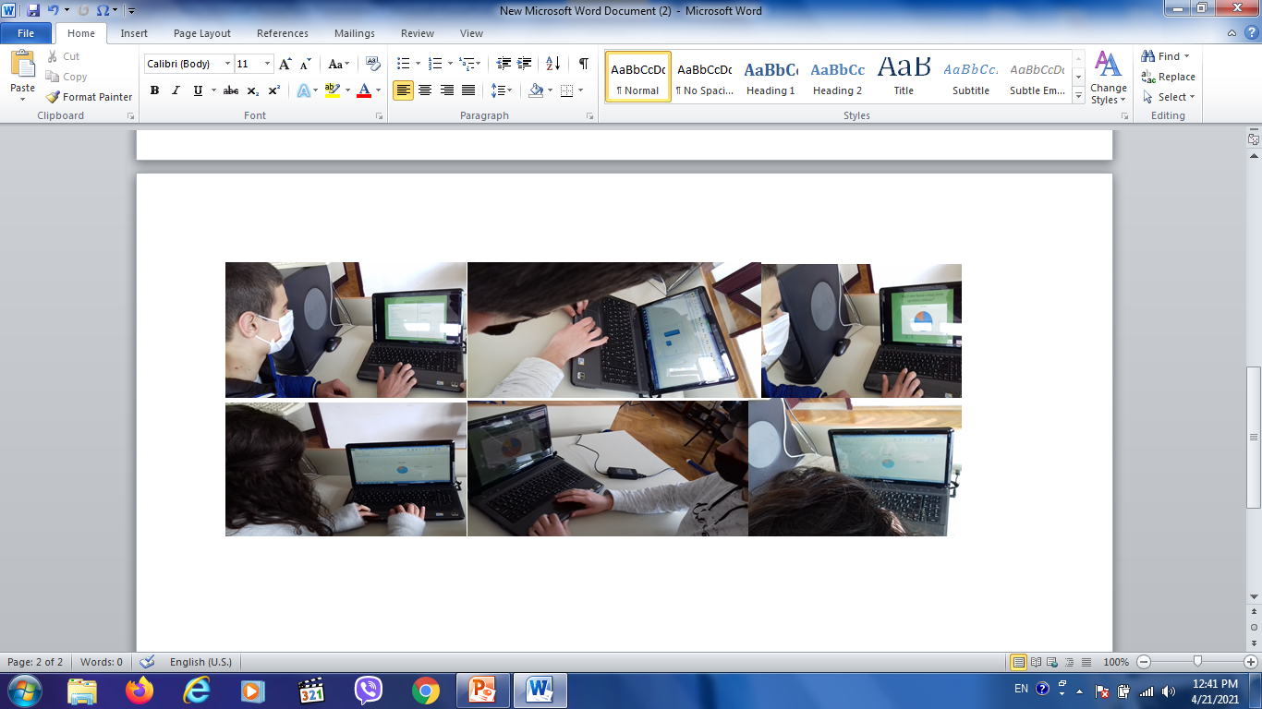
Obrada rezultata ankete, izrada PPT prezentacije

Slide 5
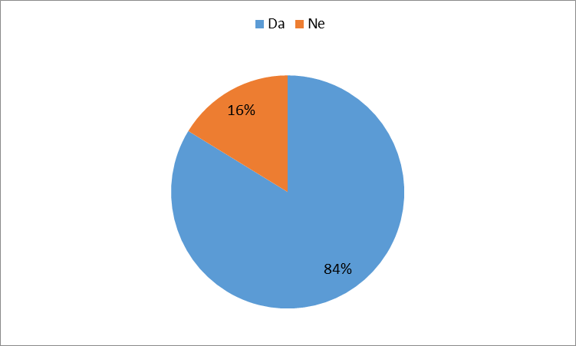
1.Ima li stan (kuća) u kojoj živite ugrađenu izolaciju?
Da 67
Ne 13

Slide 6
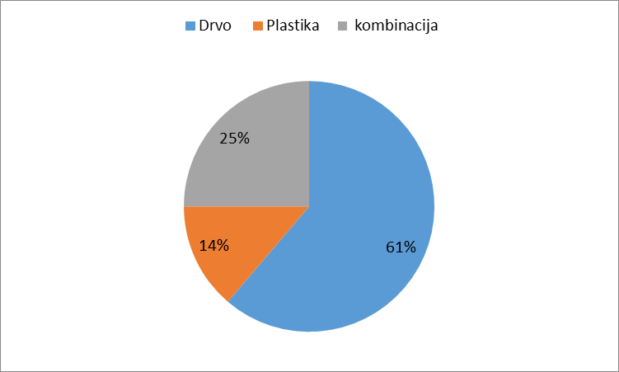
2.Da li je stolarija u vašoj kući od:
Drvo 49
Plastika 11
Ili kombinacija 20

Slide 7
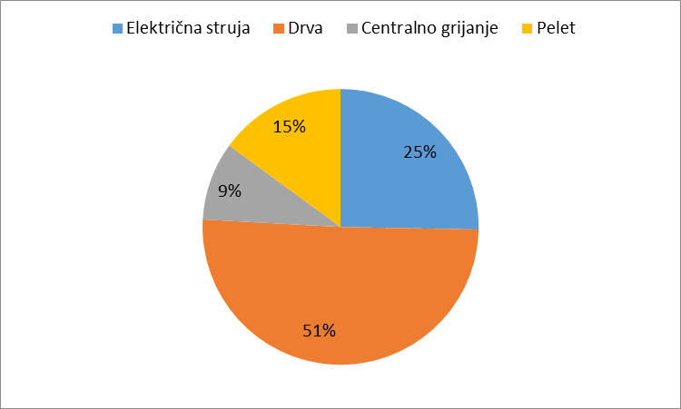
3. Šta od navedenog koristite za zagrijavanje vašeg stana/kuće?
Električna struja 22
Drva 44
Centralno grijanje 8
Pelet 13

Slide 8
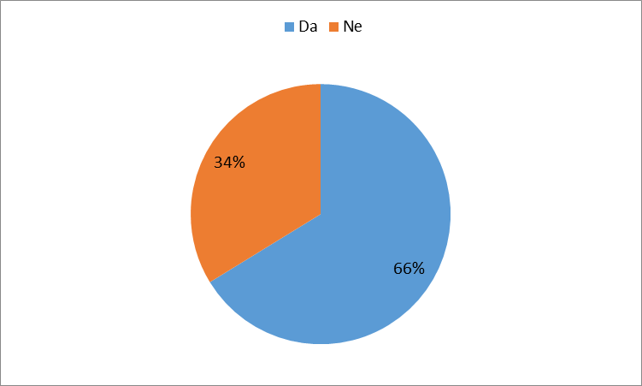
4. Da li dok perete zube zatvorite česmu?
Da 53
Ne 27

Slide 9
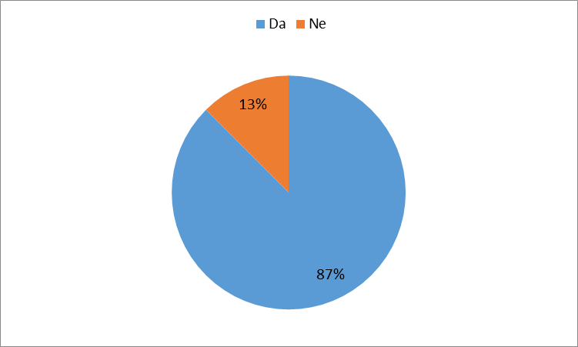
5. Da li gasite svijetlo prilikom izlaska iz prostorije?
Da 70
Ne 10

Slide 10
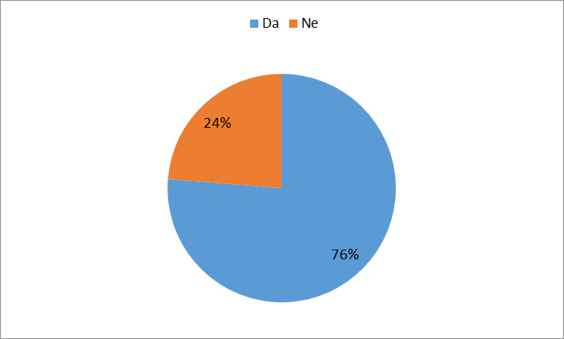
6. Da li ugasite (električne aparate, televizor,kompjuter...) kada ga ne koristite?
Da 61
Ne 19

Slide 11
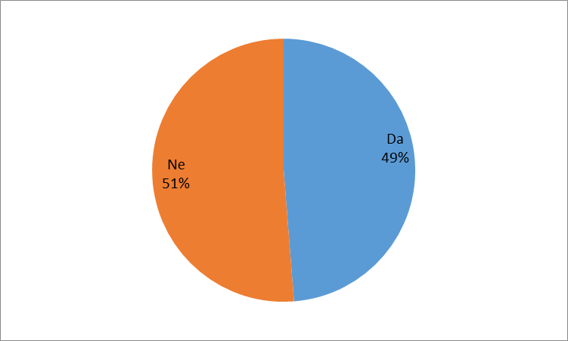
7. Da li punjač isključite iz utičnice poslije punjenja mobilnog telefona?
Da 39
Ne 41

Slide 12
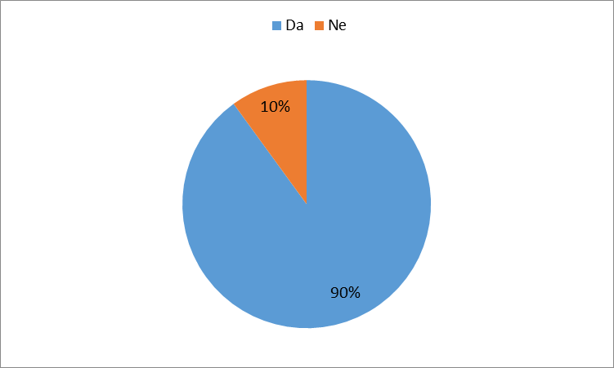
8. Da li imate uređaje (frižider,veš mašinu...) energetske klase A+ ?
Da 72
Ne 8

Slide 13
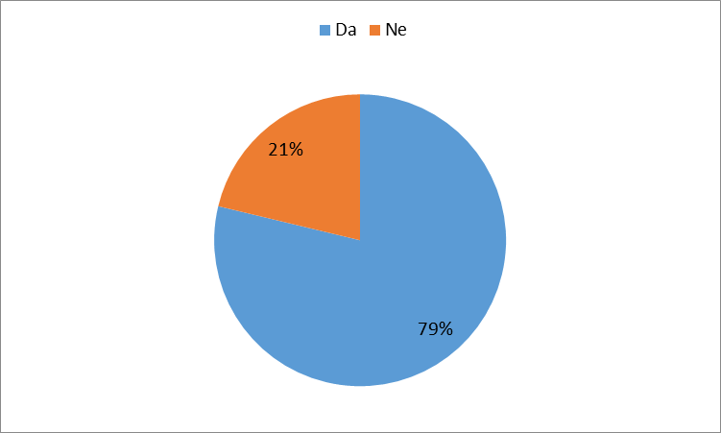
9. Koristite li u domaćinstvu štedljive sijalice?
Da 63
Ne 17

Slide 14
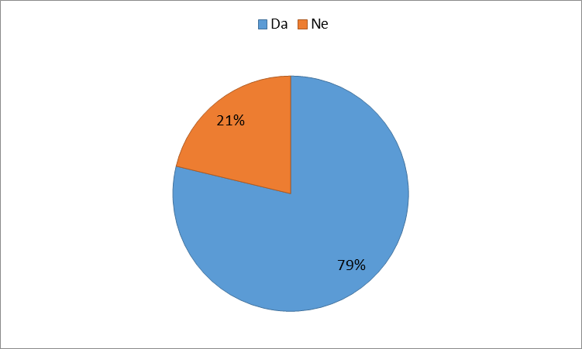
10.Da li vodite računa o štednji energije?
Da 63
Ne 17

Slide 15
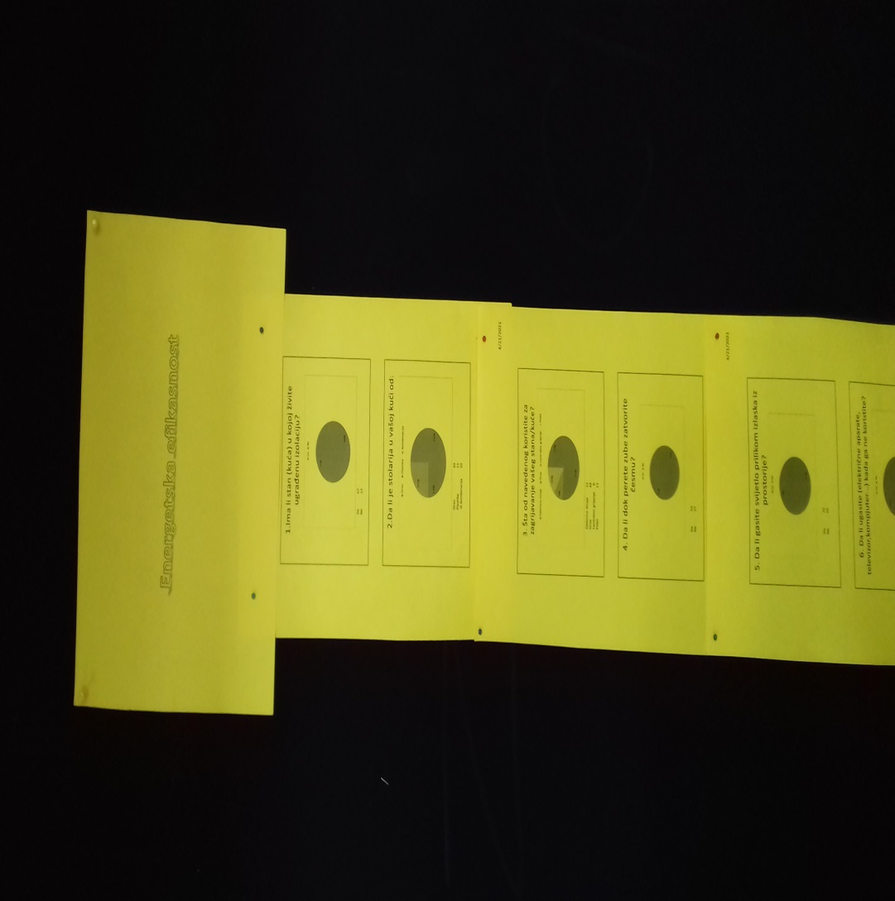
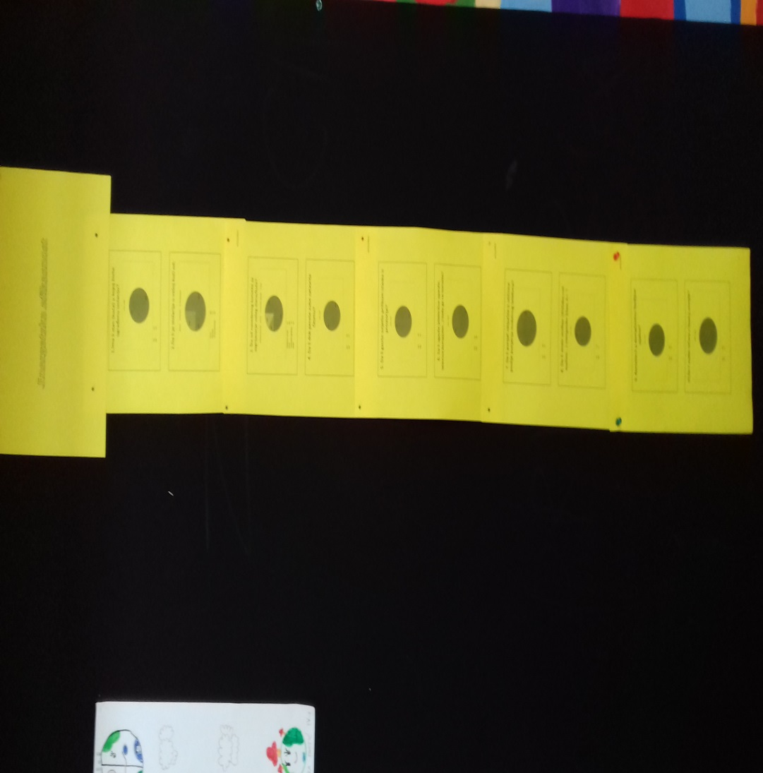
Rezultati ankete postavljeni na panou u holu škole

